Slide 1
Паралимпийские игры в токио

Slide 2
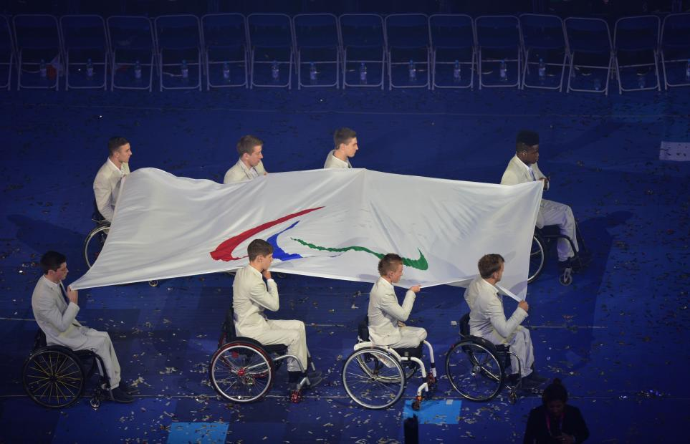

Slide 3
Людвиг гуттман – основатель паралимпийского движения

Slide 4
Паралимпийская эмблема

Slide 5
Паралимпийский девиз – «ДУХ в движении»

Slide 6
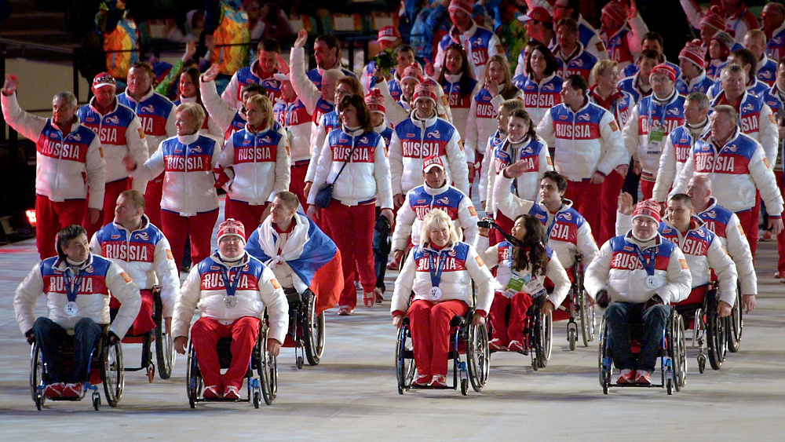
Паралимпийская сборная России

Slide 7
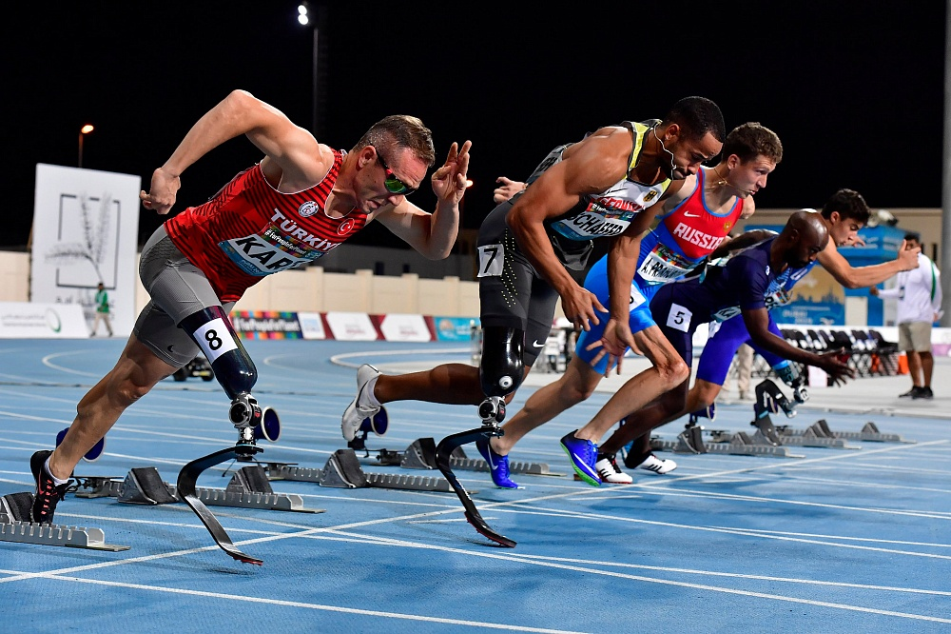
Ценности паралимпийского движения
Мужество
Целеустремленность
Воодушевление
Равенство

Slide 8
Центр паралимпийской и Сурдлимпийской подготовки сборных команд свердловской области

Slide 9
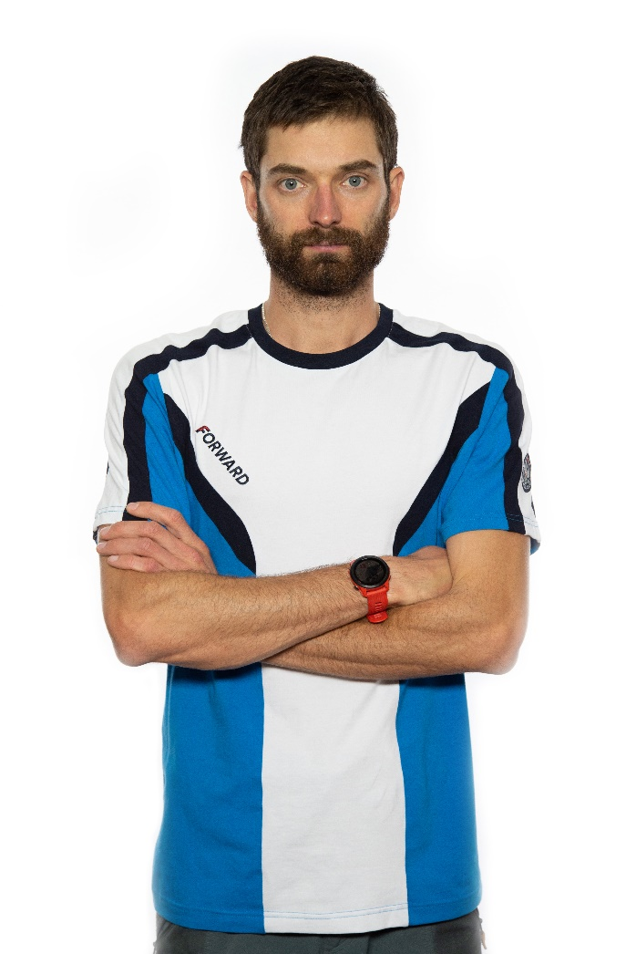
Елена Третьякова и Егор шаров

Slide 10
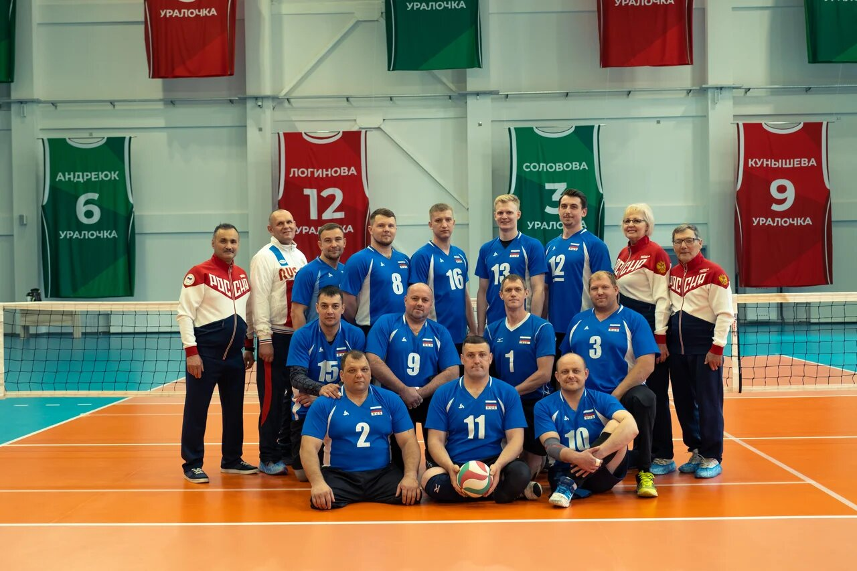
Сборная свердловской области по волейболу сидя

Slide 11
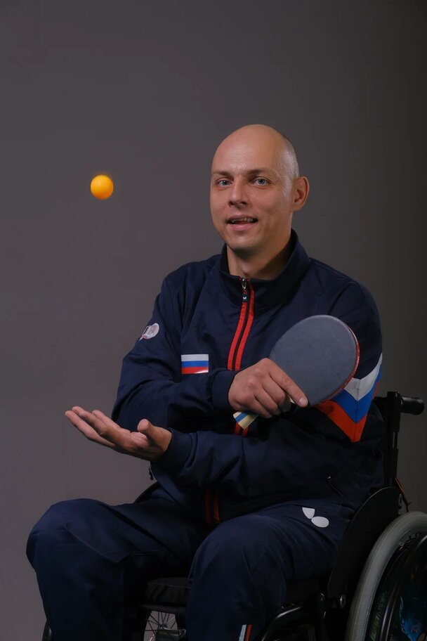
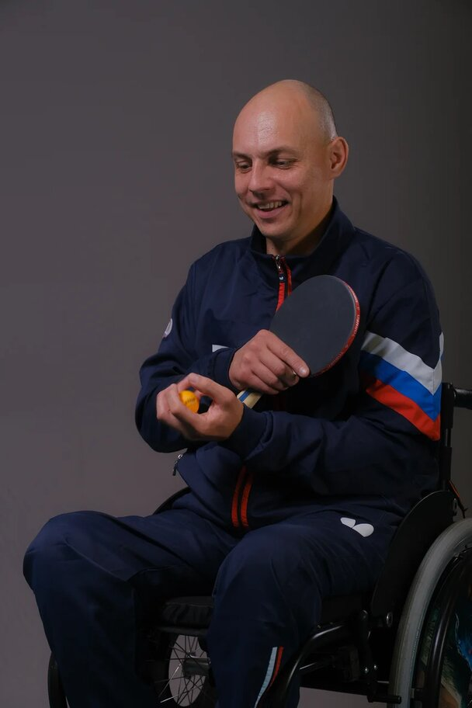
Владимир топорков

Slide 12
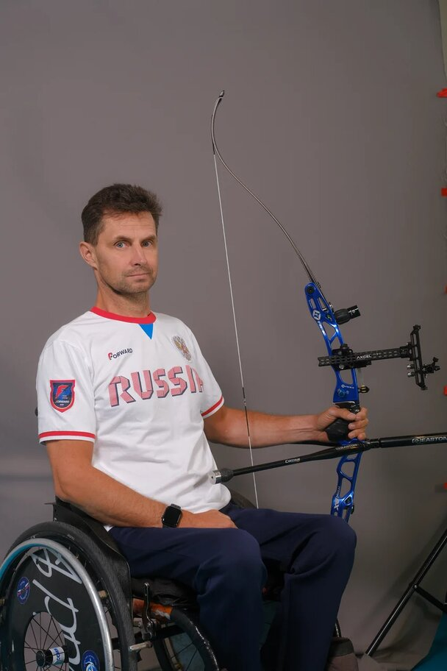
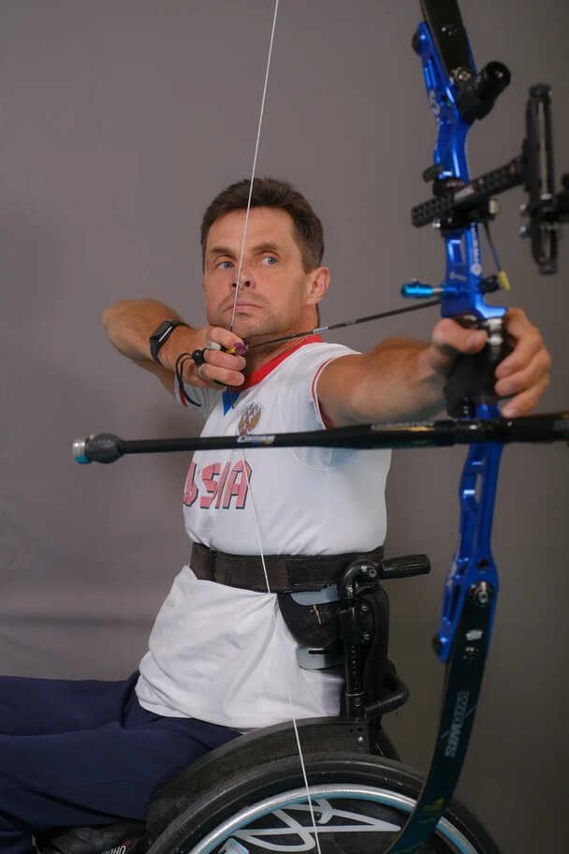
Антон зяпаев

Slide 13
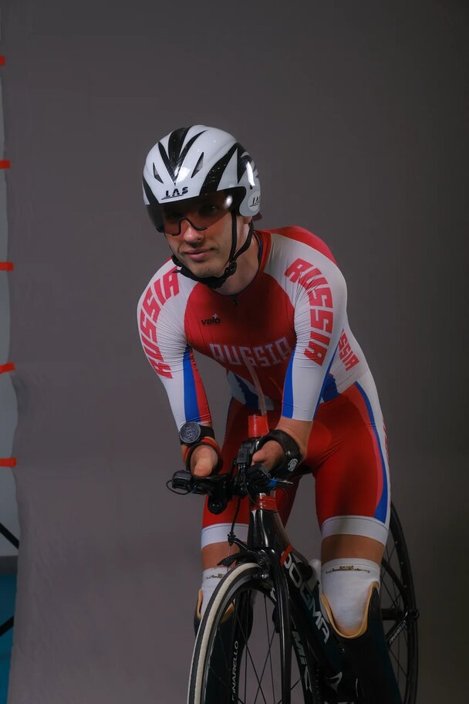
Михаил Асташов

Slide 14
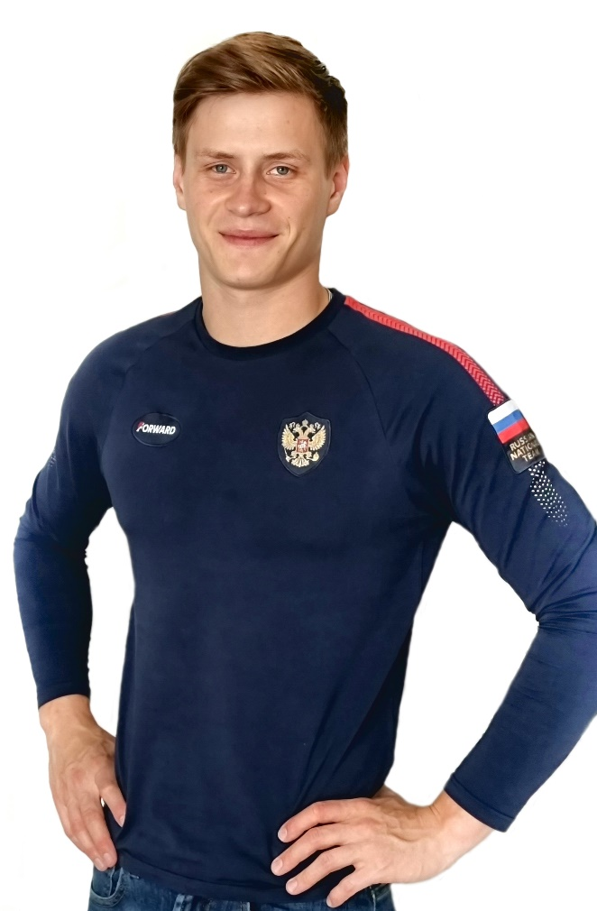
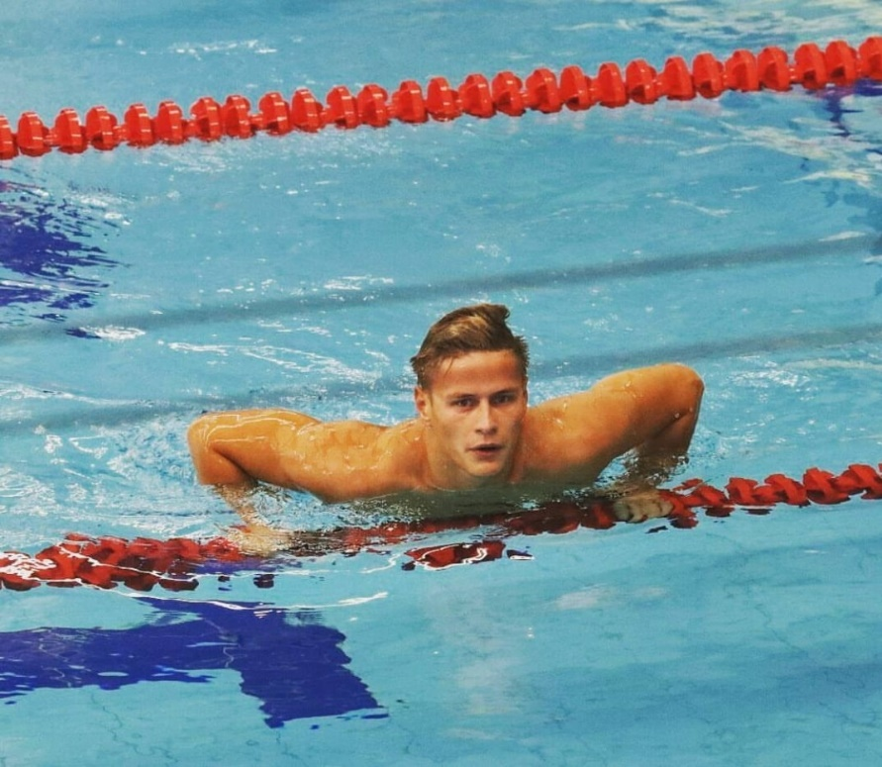
Вячеслав Емельянцев

Slide 15
Пожелание паралимпийцу на игры в токио

